Slide 1

签到

Slide 2
神经网络 与 图像分类

Slide 3
目录
1 神经网络介绍
神经网络概述
梯度下降
利用梯度下降进行反向传播
2 手写字体识别介绍
2 实验任务

Slide 4
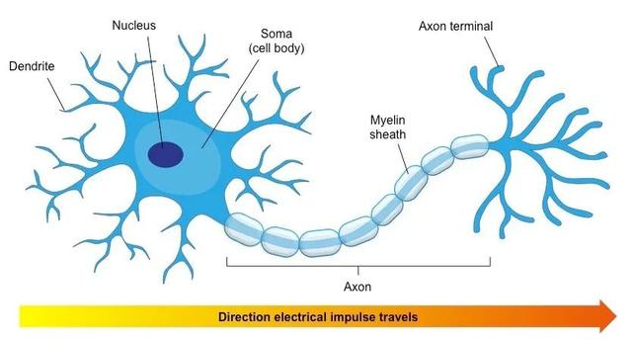
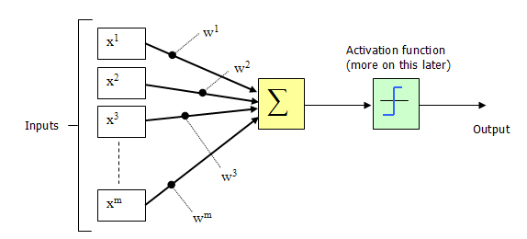

神经网络概述
神经网络采用了仿生学的思想，通过模拟生物神经网络的结构和功能来实现建模
Notes:
神经元细胞再两侧分布着树突和轴突两种结构，树突用于接收其他神经元传递的信号，而轴突用于向其他神经元传递信号，信号再多个神经元之间传导，构成了神经网络
借鉴神经元这一生物结构，人们提出了人工神经元模型，即M-P神经元模型
Input层的不同信号，首先通过一个线性加和模型进行汇总，每个信号都有一个不同的权重，然后通过一个激活函数来判断是否需要输出
在该模型中，权重$w_{i}$以及阈值$θ是$固定值，不需要学习。

Slide 5
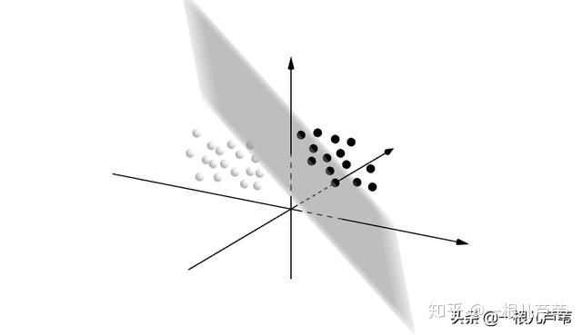
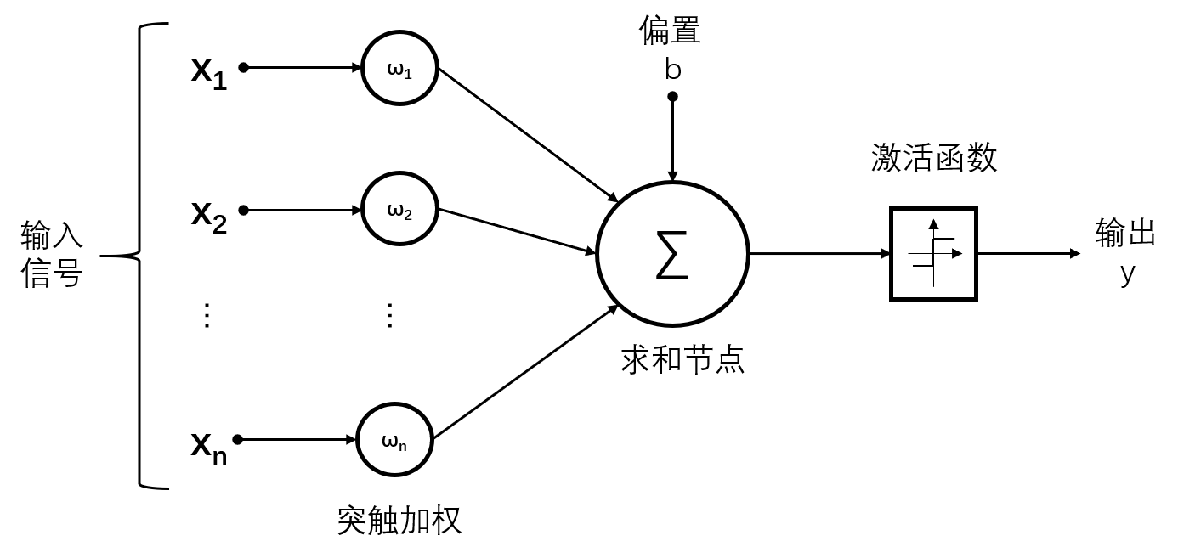

单层感知机
由于M-P神经元模型参数需要事先设定好，为了能够自适应学习出所需要的参数，有研究人员就提出了单层感知机(Perceptron)
感知机的基本公式为：$y\left(x\right)=sign(w x+b)$
Notes:
其中sign为符号函数，当自变量为正数时取值为1，否则取值为0，这里主要是为了适应二分类问题，当为多分类问题时，sign可以换成softmax

Slide 6
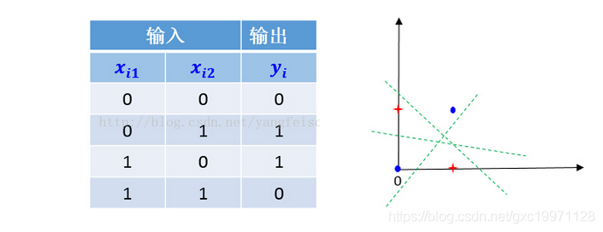
多层感知机
可以看到，单层感知机只能处理线性分类问题，当数据线性不可分时，单层感知机效果较差。
但当增加了计算层后，两层神经网络就已经具有了非常好的非线性分类效果。

Slide 7
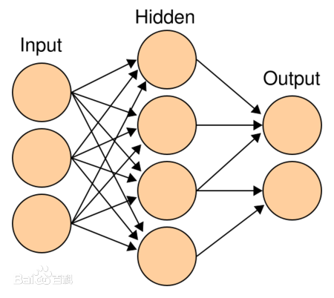
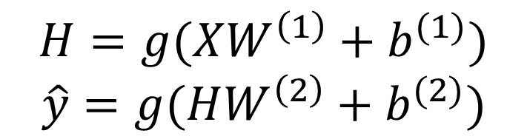
多层感知机
经典的多层感知机结构如下：
$$H=g(XW^{\left(1\right)}+b^{(1)})$$
$$\hat{y}=g(HW^{\left(2\right)}+b^{(2)})$$

Slide 8
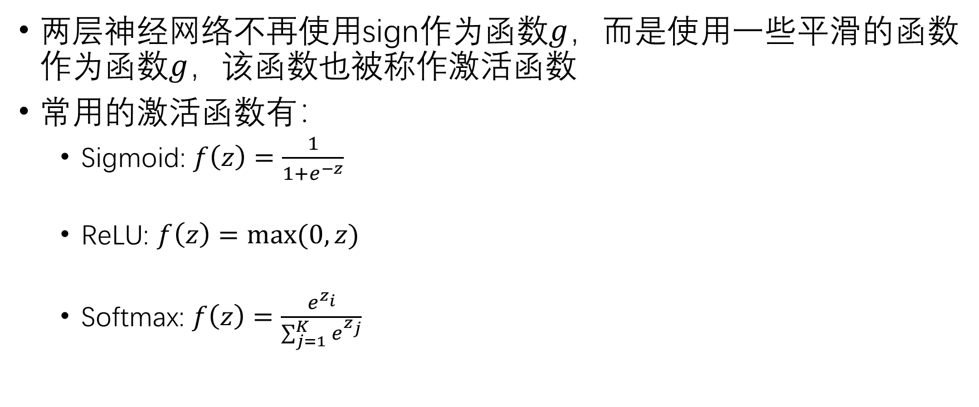
多层感知机——激活函数
两层神经网络不再使用sign作为函数$g$，而是使用一些平滑的函数作为函数$g$，该函数也被称作激活函数
常用的激活函数有：
Sigmoid: $f\left(z\right)=\frac{1}{1+e^{−z}}$
ReLU: $f\left(z\right)=max⁡(0,z)$
Softmax: $f\left(z\right)=\frac{e^{z_{i}}}{\sum_{j=1}^{K}{e^{z_{j}}}}$

Slide 9
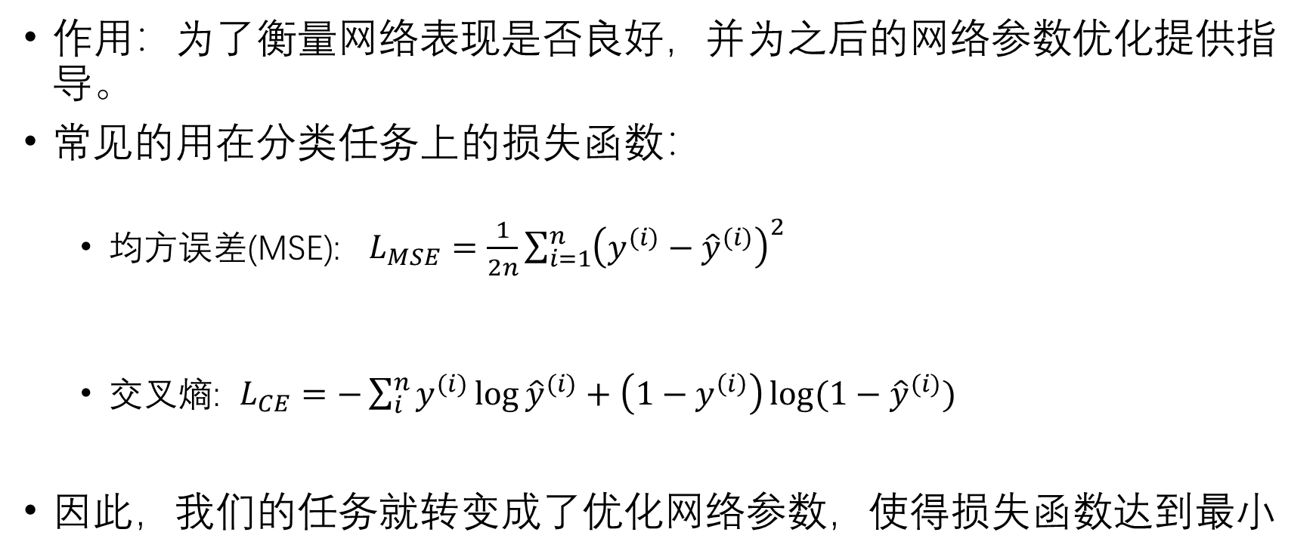
损失函数
作用：为了衡量网络表现是否良好，并为之后的网络参数优化提供指导。
常见的用在分类任务上的损失函数：
均方误差(MSE): $L_{MSE}=\frac{1}{2n}\sum_{i=1}^{n}{{\left(y^{(i)}−{\hat{y}}^{(i)}\right)}^{2}}$
交叉熵: $L_{CE}=−\sum_{i}^{n}{y^{(i)}\log{{\hat{y}}^{(i)}}+\left(1−y^{\left(i\right)}\right)\log{(1−{\hat{y}}^{(i)})}}$
因此，我们的任务就转变成了优化网络参数，使得损失函数达到最小
Notes:
这里$\hat{y}$为网络的预测输出，$y$为真实标签，由于预测数据越接近真实标签，损失会越小，因此，我们的目标就在于找个一个合适的参数来使得损失函数达到最小值，从而也能够使得预测输出越接近于真实标签。

Slide 10
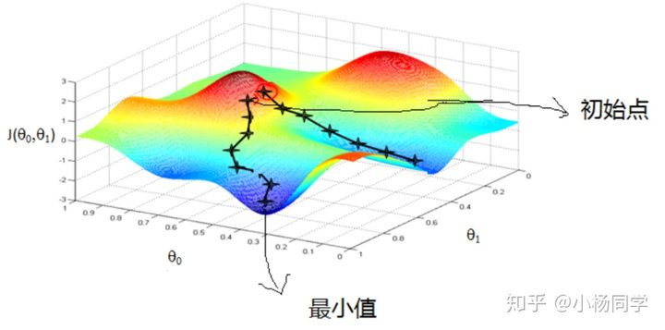
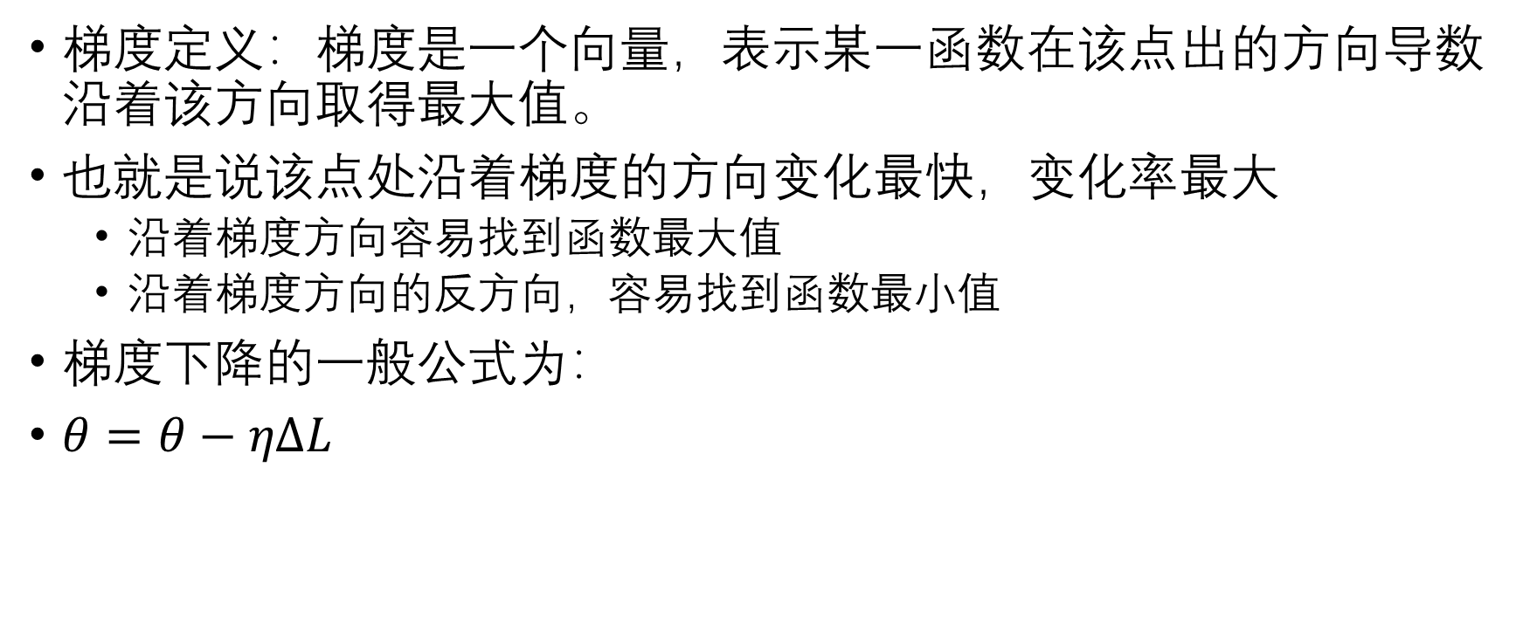
梯度下降
梯度定义：梯度是一个向量，表示某一函数在该点出的方向导数沿着该方向取得最大值。
也就是说该点处沿着梯度的方向变化最快，变化率最大
沿着梯度方向容易找到函数最大值
沿着梯度方向的反方向，容易找到函数最小值
梯度下降的一般公式为：
$θ=θ−ηΔL$
Notes:
根据梯度的定义，函数再该点处沿着梯度的方向变化最快，变化率最大
其中$θ$为参数， $ΔL$为函数的梯度，$η$为学习率

Slide 11
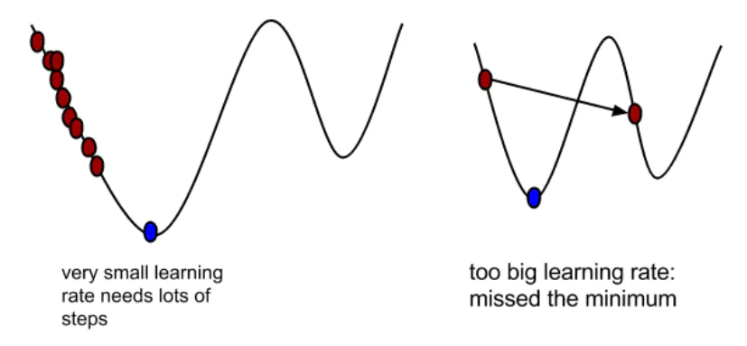
为什么要设置学习率
学习率限制了下一步能到达的地方
如果学习率太小，可能很难达到最小值
如果学习率太大，则会错过最小值，无法收敛

Slide 12
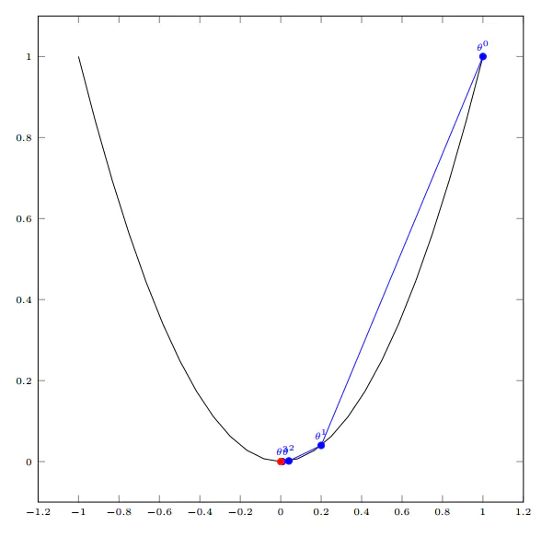
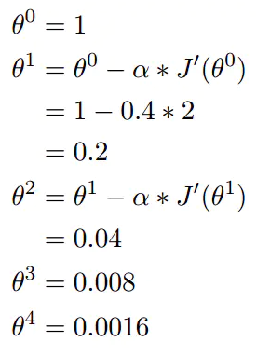

单变量的梯度下降
假设有一个单变量的函数 $J\left(θ\right)=θ^{2}$，我们向找该函数的最小值
该函数的微分计算公式为：$J^{′}\left(θ\right)=2θ$
我们可以初始化起点$θ^{0}=1$
迭代过程为：
Notes:
可以看到，我们经过四次运算就基本上达到了函数的最低点。

Slide 13
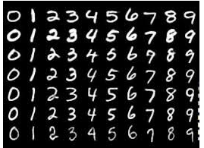
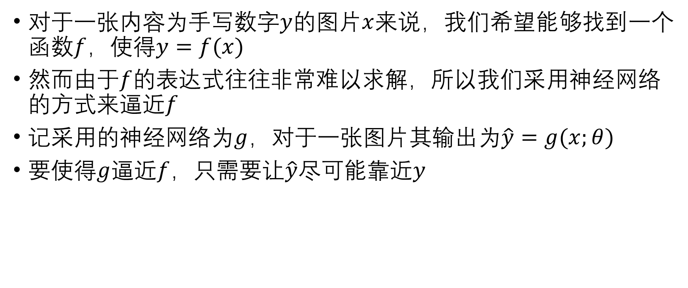
图像分类——手写字体识别
对于一张内容为手写数字$y$的图片$x$来说，我们希望能够找到一个函数$f$，使得$y=f(x)$
然而由于$f$的表达式往往非常难以求解，所以我们采用神经网络的方式来逼近$f$
记采用的神经网络为$g$，对于一张图片其输出为$\hat{y}=g(x;θ)$
要使得$g$逼近$f$，只需要让$\hat{y}$尽可能靠近$y$

Slide 14
图像分类——手写字体识别
从神经网络的示意图来看，网络的输入应当是一个向量，而一张图片则是一个矩阵。
因此，可以考虑将一张图片展平成一个行向量
为了提高计算效率，可以将行向量拼成一个矩阵，利用矩阵运算提高计算效率

Slide 15
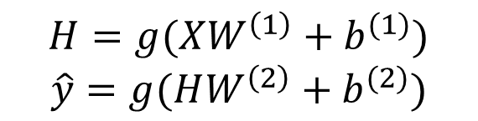
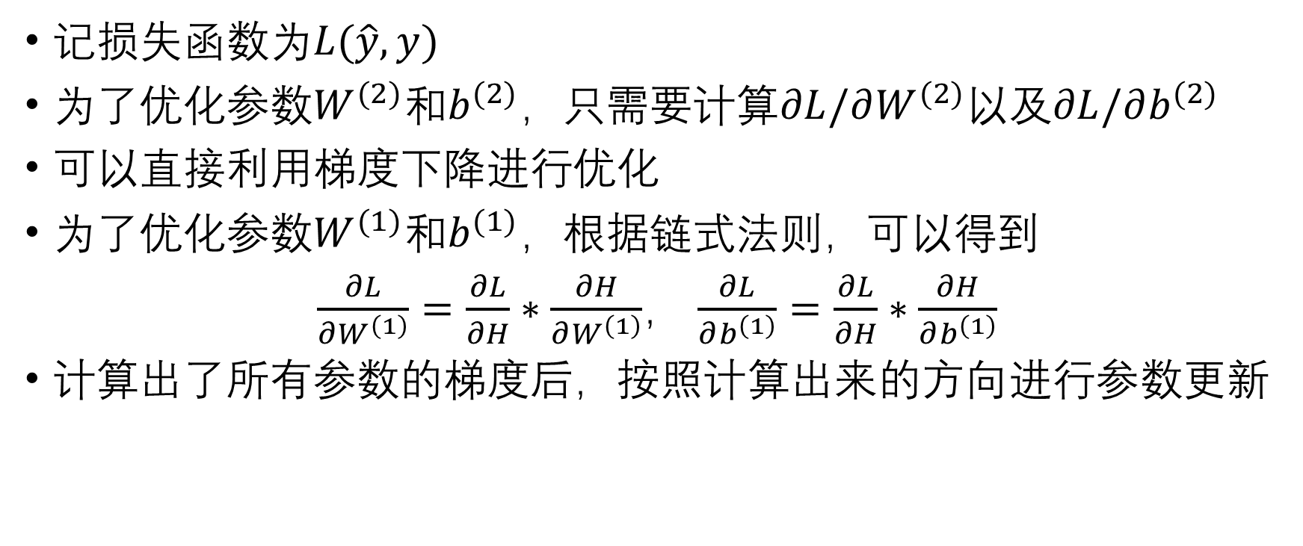
梯度下降优化多层感知机
记损失函数为$L(\hat{y},y)$
为了优化参数$W^{(2)}$和$b^{(2)}$，只需要计算$∂L/∂W^{(2)}$以及$∂L/∂b^{(2)}$
可以直接利用梯度下降进行优化
为了优化参数$W^{(1)}$和$b^{(1)}$，根据链式法则，可以得到
$\frac{∂L}{∂W^{\left(1\right)}}=\frac{∂L}{∂H}∗\frac{∂H}{∂W^{\left(1\right)}}$， $\frac{∂L}{∂b^{\left(1\right)}}=\frac{∂L}{∂H}∗\frac{∂H}{∂b^{\left(1\right)}}$
计算出了所有参数的梯度后，按照计算出来的方向进行参数更新
$$H=g(XW^{\left(1\right)}+b^{(1)})$$
$$\hat{y}=g(HW^{\left(2\right)}+b^{(2)})$$

Slide 16
实验任务
在MNIST手写数字数据集完成图像分类任务，在测试集完成测试，计算准确率。
要求
设计多层感知机(至少两层全连接层)，并使用激活函数，选择合适的损失函数，并手动推导参数更新公式，利用训练集完成网络训练，并在测试集上计算准确率
需提交实验报告+代码
实验报告应包含参数更新公式的推导，损失的可视化展示，以及学习率对准确率影响的可视化展示

Slide 17
参考
MNIST数据集说明：MNIST数据集下载及可视化 - 知乎 (zhihu.com)
矩阵求导： https://zhuanlan.zhihu.com/p/137702347
矩阵运算库Numpy教程： https://www.runoob.com/numpy/numpy-tutorial.html
Matplotlib可视化教程: https://www.runoob.com/matplotlib/matplotlib-tutorial.html

